Slide 1
Milí šiestaci, čaká nás posledná téma a to je hustota plynov. V prezentácii máte tri pokusy, s pomôckami aj s výsledkami. Jeden pokus si vyberte a reálne ho zrealizujte. Ako poznámky si do zošitov napíšte výsledky pokusu č. 1 a výsledky pokusu č. 2 a 3.
Názov témy je HUSTOTA PLYNOV.
Máte na to čas do 11.6. Dovtedy mi pošlite pokus a odfotené poznámky na martinaonuf@centrum.sk

Slide 2
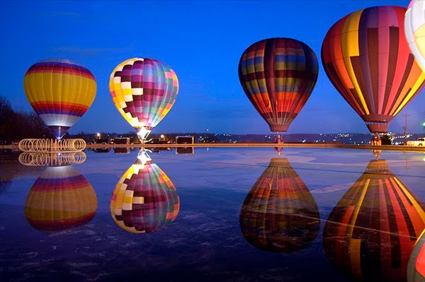
Správanie sa telies v kvapalinách
Hustota plynov

Slide 3
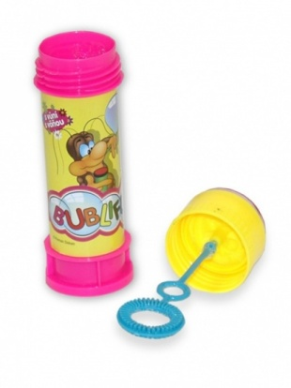
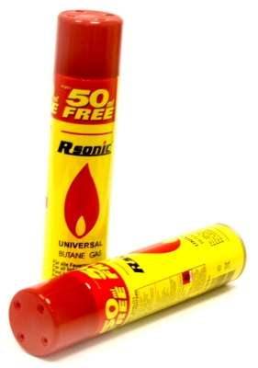
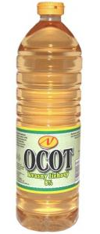
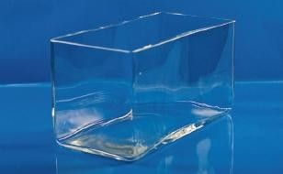
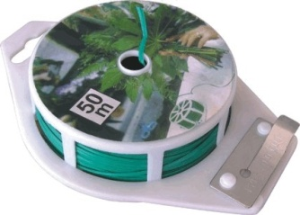
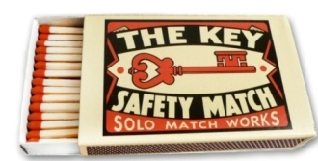
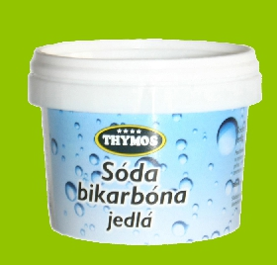
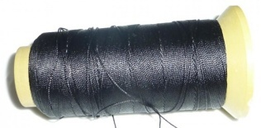
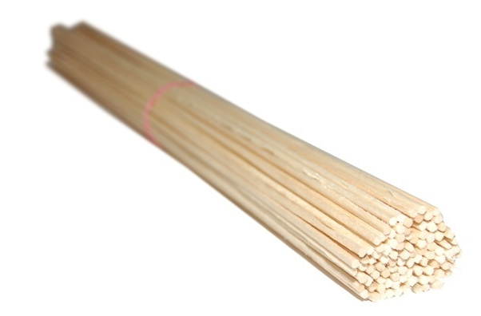
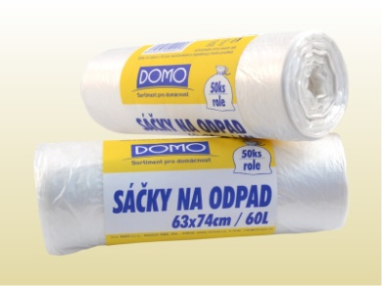
Čo budeme skúmať?
Akú hustotu majú plyny, ako sa správajú telesá v rôznych plynoch.
Budeme potrebovať:

Slide 4
Pokus č.1 – bublifuk
Pomôcky: -veľká nádoba, ocot, sóda bikarbóna, bublifuk, špajdle, zápalky, bután
Postup: - do veľkej nádoby nalej asi 1 liter vody, pridaj asi 2 dl octu a 3 polievkové lyžice sódy bikarbóny (čísla sú orientačné)
- pozoruj
- z bublifuku vyfukuj nad nádobu bubliny a pozoruj
- zapáľ špajdľu a ponor ju do nádoby, pozoruj, pokus môžeš opakovať
- LEN S DOSPELÝM : nastriekaj do nádoby bután, a vyfukuj nad ním bublinky
- skús vysloviť vysvetlenie pokusov

Slide 5
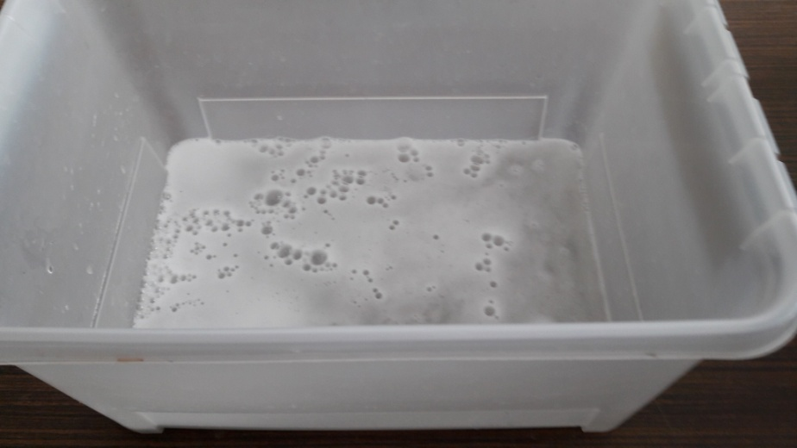
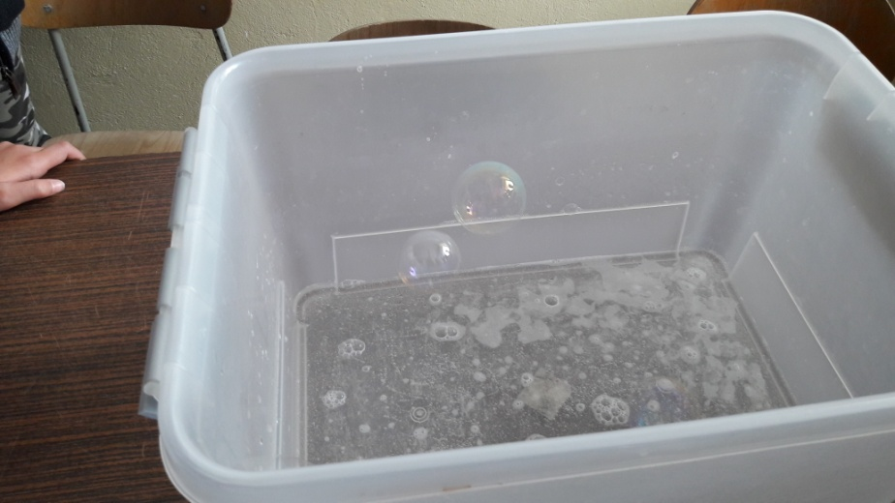
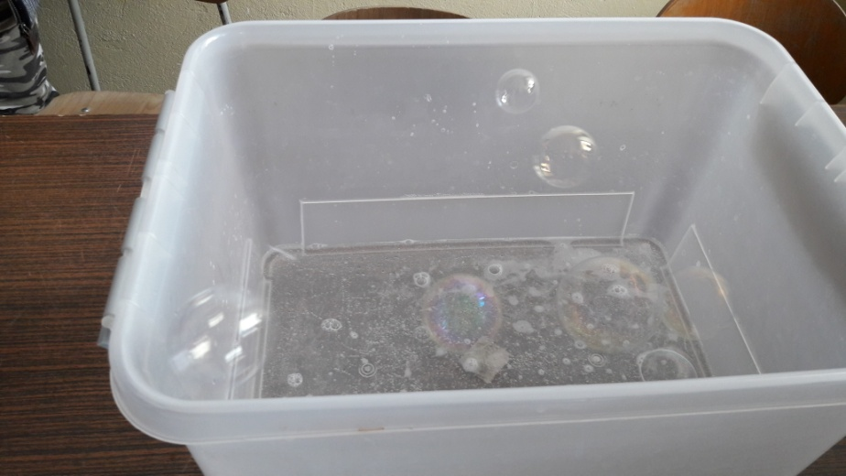
Pokus č.1 – bublifuk

Slide 6
Výsledky pokusu č.1
Zistili sme, že:
Pri zmiešaní octu a sódy bikarbóny vzniká v nádobe plyn.
Plyn, ktorý vznikol v nádobe je oxid uhličitý.
Bublinky bublifuku obsahujú .
Bublinky bublifuku vo vzduchu .
Bublinky bublifuku sa v nádobe .
Vzduch má hustotu ako oxid uhličitý.
Vzduch má hustotu ako bután.
vzduch a oxid uhličitý
klesnú na dno
vznášajú
menšiu
menšiu

Slide 7
Hustoty niektorých plynov
plyn | hustota (kg/m³)
dusík | 1,25
hélium | 0,18
oxid uhličitý | 1,98
vodík | 0,09
vzduch | 1,29
kyslík | 1,43
metán | 0,67
propán | 2,02
bután | 2,48
oxid uhoľnatý | 1,23

Slide 8
Pokus č.2 – teplovzdušný balón
Pomôcky: -vrecko do odpadového koša, tenký drôt, sviečky
Postup: - po obvode vrecka navleč tenký drôt a vytvaruj ho do kruhu
- zapáľ štyri sviečky, podrž OPATRNE vrecko nad sviečkami a počkaj, kým sa naplní vzduchom
- vrecko pusti a pozoruj
- pokús sa výsledok pokusu vysvetliť

Slide 9
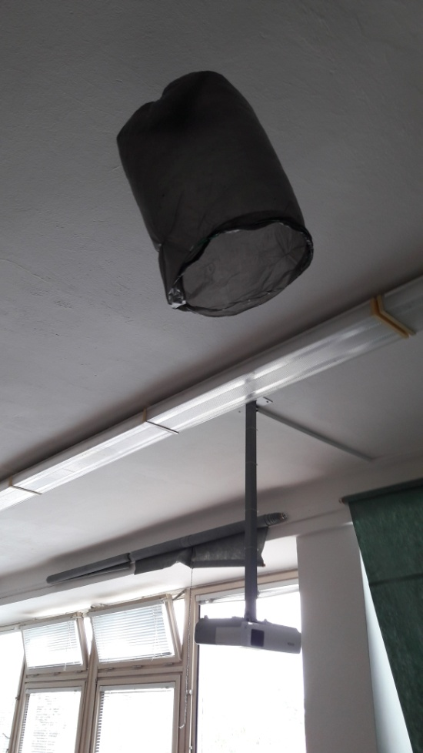
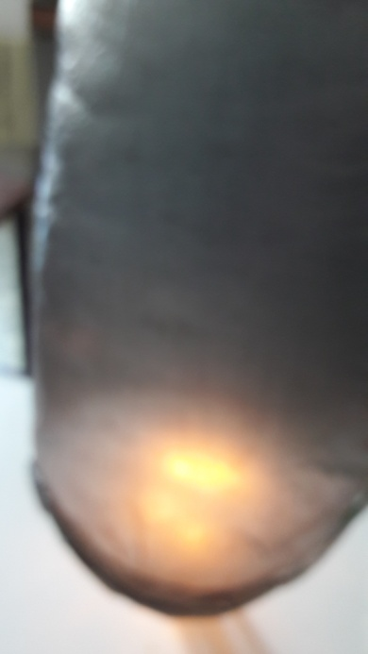
Pokus č.2 – teplovzdušný balón

Slide 10
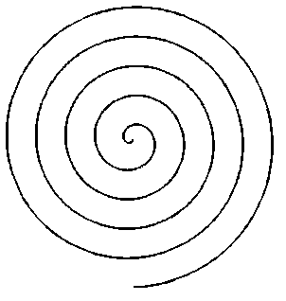
Pokus č.3 – špirála
Pomôcky: -kancelársky papier, nožnice, niť, sviečka, zápalky
Postup: -vystrihni z papiera kruh s priemerom asi 15 cm,
- zastrihni do kruhu tak, že vytvoríš špirálu
- do stredu navleč nitku
- zapáľ sviečku
- špirálu podrž OPATRNE nad sviečkou a pozoruj
- pokús sa výsledok vysvetliť

Slide 11
Výsledky pokusov č.2 a č.3
Zistili sme, že:
Vrecko s teplým vzduchom a plynmi stúpalo nahor a potom kleslo .
Špirála z papiera sa roztočila.
Teplý vzduch má hustotu ako studený a preto stúpa nahor.
Teplota plynu ovplyvňuje jeho hustotu.
menšiu
So zvyšujúcou sa teplotou plynu sa jeho hustota zmenšuje a naopak.

Slide 12
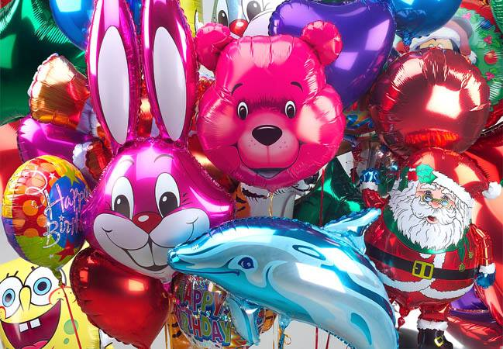
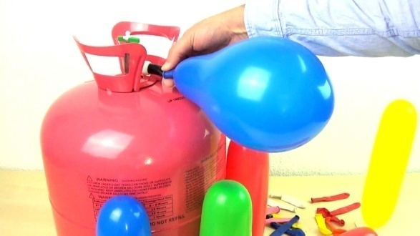
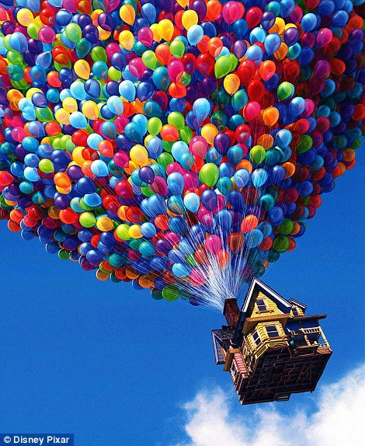
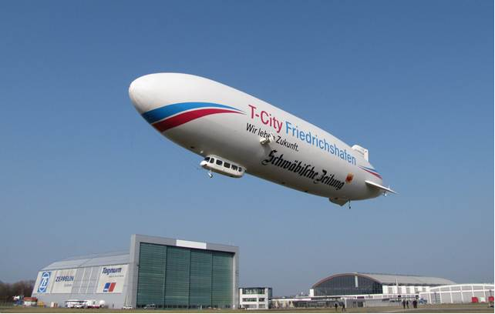
hélium
Je to bezfarebný plyn bez chuti a zápachu s veľmi nízkou hustotou.
Preto sa používa ako náplň balónov a vzducholodí.

Slide 13
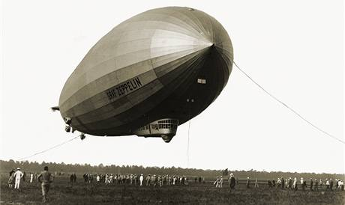
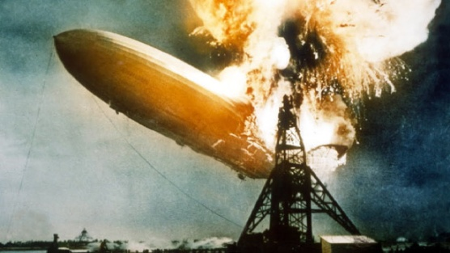
vodík
Je to látka s najmenšou hustotou.
Kedysi sa používala ako náplň vzducholodí.
Vodík je však v zmesi so vzduchom veľmi výbušný.
Dochádzalo k výbuchom a nešťastiam.

Slide 14
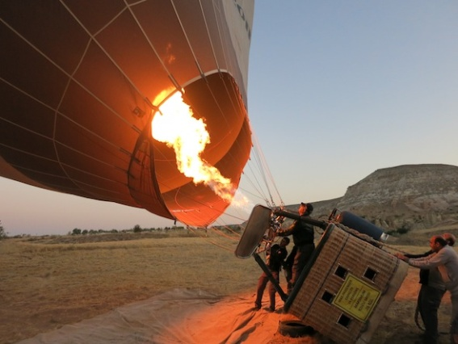
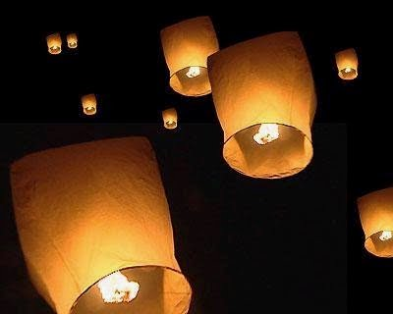
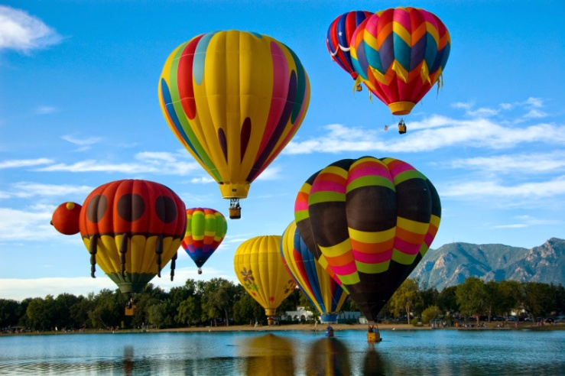
Teplovzdušný balón
Je to balón naplnený horúcim vzduchom.
Patria sem aj balóny šťastia, ktoré treba používať opatrne, pretože ich nedokážeme ovládať.

Slide 15
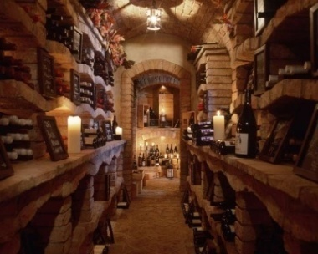
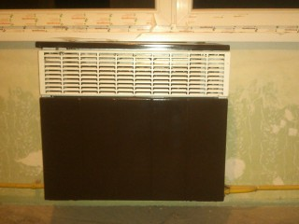
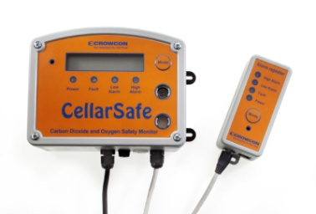
Oxid uhličitý a oxid uhoľnatý
Oxid uhličitý je plyn, ktorý vydychujeme, produkujú ho aj kvasinky.
Vzniká aj pri výrobe vína.
Keďže má väčšiu hustotu ako vzduch vo vínnych pivniciach klesá na dno. Pri zlom vetraní mohlo dôjsť k uduseniu. Preto vinári chodili do pivnice so zapálenou sviecou, ktorú držali čo najnižšie. Viete prečo?
Ak v pivnici kvasí 10 000 litrov vína, objem vzniknutého oxidu uhličitého je 500 m³.
Oxid uhoľnatý vzniká pri nedokonalom spaľovaní (málo kyslíka) a je jedovatý. Môže dôjsť k nešťastiu a otrave v zle vetranej miestnosti, kde sa kúri , napríklad pri spánku.

